Slide 2

Avaliação da plataforma Big Data Atual

Slide 3

Whoami – Fernando Forenza
Especialista em Big Data & Analytics com mais de 18 anos de experiência em:
Modelagem de dados para Projetos de BI / DW / DataMarts / Sistemas;
Mineração de dados com SAS Enterprise Guide / DI;
Confecção de relatórios e DashBoards em QlikView, Tableau e Cognos;
Arquiteto de soluções Hadoop – Hive, Pig, Hbase, Sqoop etc;
Certificação IBM DataStage 8.7;
Criativo, Curioso e Autodidata;
Ciência da Computação – USJT
Tecnologia em Bancos de dados – FIT
Cientista de dados – Data Science Academy
Notes:
Agenda [use o layout Contents Slide]
A marca Serasa Experian e o grafismo de dados neste layout são configurados no tamanho e posição corretos e não devem ser alterados.
O título da apresentação deve ser em Arial (cor Experian Dark Blue) e os tópicos são em Arial (cinza). Eles devem ser numerados e alinhados de acordo com a linha anterior.
As informações de data e rodapé podem ser editadas em todos os slides: vá em menu 'Inserir' > 'Cabeçalho e Rodapé' (não edite manualmente em cada slide).

Slide 4
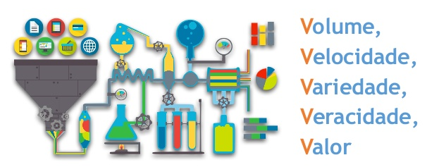
Big Data
Notes:
Volume: O conceito de volume no Big Data é melhor evidenciado pelos fatos do quotidiano: diariamente, o volume de troca de e-mails, transações bancárias, interações em redes sociais, registro de chamadas e tráfego de dados em linhas telefônicas. Todos esses servem de ponto de partida para a compreensão do volume de dados presentes no mundo atualmente.Estima-se que atualmente o volume total de dados que circulam na internet é de 250 Exabytes (10¹⁸ bytes) por ano. (Inmoment, 2014) Todos os dias são criados 2,5 quintilhões de bytes em forma de dados, atualmente 90% de todos os dados que estão presentes no mundo foram criados nos últimos 2 anos (IBM). É importante também compreender que o conceito de volume é relativo a variável tempo, ou seja, o que é grande hoje, pode não ser nada amanhã. (Ohlhorst, 2012). Nos anos 90, um Terabyte (10¹² bytes) era considerado Big Data. Em 2015, teremos no mundo aproximadamente um volume de informação digital de 8 Zettabytes (10²¹ bytes), um valor infinitamente maior (IBM).;
Velocidade: Você cruzaria uma rua vendado se a última informação que tivesse fosse uma fotografia tirada do tráfego circulante de 5 minutos atrás? Provavelmente não, pois a fotografia de 5 minutos atrás é irrelevante, você precisa saber das condições atuais para poder cruzar a rua em segurança. (Forbes, 2012) A mesma lógica se aplica a empresas, pois necessitam de dados em atuais sobre seu negócio, ou seja, velocidade. Segundo Taurion (2014) a importância da velocidade é tamanha que em algum momento deverá existir uma ferramenta capaz de analisar os dados em tempo real. Atualmente, os dados são analisados somente após serem armazenados, mas o tempo gasto para o armazenamento em si já desclassifica esse tipo de análise como uma análise 100% em tempo real.Informação é poder (The Guardian, 2010), e assim sendo a velocidade com a qual você obtém essa informação é uma vantagem competitiva das empresas. Velocidade pode limitar a operação de muitos negócios, quando utilizamos o cartão de crédito por exemplo, se não obtivermos uma aprovação da compra em alguns segundos normalmente pensamos em utilizar outro método de pagamento. É a operadora perdendo uma oportunidade de negócios pela falha na velocidade de transmissão e análise dos dados do comprador.;
Variedade: O volume é apenas o começo dos desafios dessa nova tecnologia, se temos um volume enorme de dados, também obtemos a variedade dos mesmos. Já pensou na quantidade de informações dispersas em redes sociais? Facebook, Twitter entre outros possuem um vasto e distinto campo de informações sendo ofertadas em público a todo segundo. Podemos observar a variedade de dados em e-mails, redes sociais, fotografias, áudios, telefones e cartões de crédito. (McAffe et al, 2012). Seja qual for a discussão, podemos obter infinitos pontos de vista sobre a mesma. Empresas que conseguem captar a variedade, seja de fontes ou de critérios, agregam mais valor ao negócio (Gartner). O Big Dataescalona a variedade de informações das seguintes formas (Jewell, Dave et al):
Dados estruturados: são armazenados em bancos de dados, sequenciados em tabelas;
Dados semi-estruturados: acompanham padrões heterogêneos, são mais difíceis de serem identificados pois podem seguir diversos padrões;
Dados não estruturados: são uma mistura de dados com fontes diversificadas como imagens, áudios e documentos online.
Dentre essas 3 categorias, estima-se que até 90% de todos os dados no mundo estão a forma de dados não estruturados. (ICD, 2011).
Veracidade: Um em cada 3 líderes não confiam nos dados que recebem (IBM). Para colher bons frutos do processo do Big Data é necessário obter dados verídicos, de acordo com a realidade. O conceito de velocidade, já descrito, é bem alinhado ao conceito de veracidade pela necessidade constante de análise em tempo real, isso significa, de dados que condizem com a realidade daquele momento, pois dados passados não podem ser considerados dados verídicos para o momento em que é analisado. A relevância dos dados coletados é tão importante quanto o primeiro conceito. A verificação dos dados coletados para adequação e relevância ao propósito da análise é um ponto chave para se obter dados que agreguem valor ao processo. (Hurwitz, Nugent, Halper & Marcia Kaufman).;
Valor: Quanto maior a riqueza de dados, mais importante é saber realizar as perguntas certas no início de todo processo de análise (Brown, Eric, 2014). É necessário estar focado para a orientação do negócio, o valor que a coleta e análise dos dados trará para o negócio. Não é viável realizar todo o processo de Big Data se não se tem questionamentos que ajudem o negócio de modo realístico. Da mesma forma é importante estar atento aos custos envolvidos nessa operação, o valor agregado de todo esse trabalho desenvolvido, coleta, armazenamento e análise de todos esses da/dos tem que compensar os custos financeiros envolvidos (Taurion, 2013).

Slide 5
Big Data -> Big Problems
Escolher fornecedores de distribuição e hardware;
Esquecer o plano de backup e disaster recovery;
Deixar de integrar o Hadoop com a segurança de dados;
Definir regras para a plataforma pensando em apenas 1 projeto.
Acreditar em ferramentas point-and-click para ingestão de dados;
Não manter profissionais com as habilidades certas ou treiná-los;
Substituir o SGBD por Hadoop;
Considerar um suporte pois sempre vão existir bugs;
Deixar de verificar constantemente a saúde do cluster;

Slide 6
Implementação bem sucedida
Considere os requisitos de negócios;
Considere os tipos de dados;
Considere os tipos de acesso, latência e incremento;
Comece pequeno e cresça quando necessário;
Combine o Hadoop com seu Data Warehouse;
Tenha um plano de segurança e disaster recovery;
Treine seus recursos;
Escolha a ferramenta certa para cada tipo de problema;
Tenha um projeto para seu Data Lake;
Notes:
1 - Seus requisitos de negócios determinados devem corresponder aos benefícios de usar o Hadoop, caso contrário, poderia ser um enorme desperdício de recursos
2 - Começar com algo tão complexo só pode levar a problemas na estrada. Tenha em mente que uma das vantagens de usar o Hadoop é a sua escalabilidade
3 - organizações optam por migrar alguns de seus dados para o Hadoop e usam uma arquitetura de dados multi-plataforma, muitos profissionais de dados vêem o Hadoop como uma extensão do data warehouse
Hadoop tem sido utilizado, em mundo real, para resolver problemas como os listados abaixo:
Análise de Terabytes de dados provido por milhares de sensores meteorológicos espalhados pelo mundo, no intuito de salvar vidas humanas, através da predição de desastres e catástrofes meteorológicas;
Análise de milhares de Terabytes de informações financeiras, completamente desorganizadas e desnormalizadas, oriundas: de blogs, jornais, revistas, bolsas de valores para ajudar corretoras de valores e bancos na compra e venda eficiente e lucrativa de ações;
Determinação de risco em operações financeiras de cartões de créditos;
Projetos de inteligência artificial onde é necessário processar imensas massas de dados em poucos segundos;
Traçar perfil de consumidores em poucos segundos, e, oferecer ofertas com grandes chances de venda;

Slide 7
Tudo depende do ponto de vista…
Hadoop é composto por vários produtos;
Hadoop é de graça;
HDFS é um banco de dados;
HIVE é SQL igual qualquer SGBD;
Hadoop já era, o futuro é Spark;
Posso migrar todo o mainframe para o Hadoop;
Notes:
Fato 1: Hadoop é composto por vários produtos. As pessoas podem falar sobre Hadoop como se fosse essa coisa enorme e singular, mas na verdade é constituída por vários produtos, disse Russom.
"Hadoop é o nome da marca de uma família de produtos de código aberto", disse Russom. "Esses produtos são incubados e administrados pelo software Apache".
Quando as pessoas geralmente pensam em Hadoop, eles pensam em seu Hadoop Distributed File System, ou HDFS, que Russom chama uma base para camada em relação a outros produtos - como o MapReduce .
Fato 2: o Apache Hadoop é de código aberto, mas também está disponível em fornecedores proprietários. Enquanto o software é de código aberto e pode ser baixado gratuitamente, fornecedores como IBM, Cloudera e EMC Greenplum também fizeram o Hadoop disponível através de distribuição especial, disse Russom.
Essas distribuições tendem a incluir recursos adicionais, como ferramentas administrativas não oferecidas pelo Apache Hadoop, além de suporte e manutenção. Alguns podem zombar disso: por que pagar o apoio quando a comunidade de código aberto é gratuita? Mas Russom disse que as distribuições tornam o HDFS mais poderoso para empresas com departamentos de TI estabelecidos.
Fato 3: Hadoop é um ecossistema, não um único produto. Os produtos, que ajudam a ampliar a tecnologia, estão sendo desenvolvidos pelo mercado de código aberto, bem como por fornecedores. Especificamente, Russom observa que os fornecedores estão fornecendo novos produtos para ajudar o Hadoop a se parecer mais relacional e estruturado.
"Temos essa longa história de ter plataformas de relatórios ou plataformas de integração de dados e fornecer interfaces para as plataformas mais recentes", disse Russom. "Estamos vendo uma coisa semelhante agora com Hadoop".
Fato 4: HDFS é um sistema de arquivos, não um sistema de gerenciamento de banco de dados . Esse lapso na semântica é um dos maiores obstáculos de Russom. Embora possa gerenciar coleções de dados, certos atributos do sistema de gerenciamento de banco de dados estão ausentes no Hadoop.
"Como a capacidade de acessar aleatoriamente os dados graças aos índices de consulta", disse ele. "Nós esperamos estrutura, que normalmente está faltando no tipo de tipos de dados que o Hadoop lida".
Fato 5: A colmeia se assemelha ao SQL, mas não é SQL padrão. Russom disse que esse fato pode ser um pouco desconcertante porque as empresas - e as ferramentas que usam para acessar dados - tendem a ser baseadas em SQL. Em vez disso, o Hadoop usa Apache Hive e HiveQL , uma linguagem semelhante ao SQL.
"Eu ouvi as pessoas dizerem:" É tão fácil aprender a colméia. Apenas aprenda Hive ", disse Russom. "Mas isso não resolve o problema real de compatibilidade com ferramentas baseadas em SQL".
Russom acredita que a questão da compatibilidade é um problema de curto prazo, mas que atua como uma barreira para a integração do Hadoop.
Fato 6: Hadoop e MapReduce estão relacionados, mas eles não se exigem. MapReduce foi desenvolvido pelo Google antes do HDFS existiu, disse Russom. Além disso, ele acrescentou, alguns fornecedores, como o MapR, estão pedindo variações do MapReduce que não precisam de HDFS.
Russom, no entanto, considera a dupla uma boa combinação. A maior parte do valor no HDFS, disse ele, reside nas ferramentas que podem ser colocadas em camadas sobre o sistema de arquivos distribuído.
Fato 7: MapReduce fornece controle para análise, não analítica per se. MapReduce é um motor de execução de propósito geral, disse Russom. É conducente a grandes análises de dados porque pode levar dados codificados manualmente, processá-lo automaticamente em paralelo e, em seguida, mapear os resultados em um único conjunto. Mas MapReduce realmente não faz a própria análise.
"Esta é a arquitetura básica MPP [massively parallel processing], mas generalizada para que você possa lançar qualquer código imaginável e apenas tem esse talento para torná-lo paralelo", disse Russom. "Isso é muito poderoso".
Fato 8: Hadoop é sobre a diversidade de dados, não apenas o volume de dados. Alguns criaram o Hadoop como tecnologia projetada para grandes volumes de dados, mas o valor real de Hadoop está na forma como ele pode lidar com diversos dados, disse Russom.
"Isso pode incluir o material que a maioria dos nossos data warehouses não foi projetado para lidar", disse ele. "Coisas como dados semi-estruturados e totalmente não estruturados".
Fato 9: Hadoop complementa um data warehouse; Raramente é um substituto. O gerenciamento de diversos tipos de dados induziu comentários que os data warehouses estão morrendo , mas Russom adverte contra essas declarações abrangentes.
"Com que frequência as pessoas substituem as coisas em TI?", Perguntou. "Quase nunca."
Os armazéns de dados ainda fazem o trabalho que foram construídos para fazer bem, disse ele, e o Hadoop complementará o data warehouse tornando-se "um sistema de ponta".
"Vemos armazéns de dados e arquitetura cada vez mais distribuídos com mais e mais peças adicionadas a ele", disse ele.
Fato 10: Hadoop permite muitos tipos de análise, não apenas a análise da Web. O Hadoop às vezes é visto como tecnologia para os gigantes da Internet, o que levanta a questão de saber se ele será o mainstream. Russom acredita que será em parte porque pode lidar com análises mais amplas.
As empresas ferroviárias são, por exemplo, usando sensores para detectar temperaturas invulgarmente elevadas em vagões ferroviários, o que pode sinalizar uma falha impeditiva, disse Russom, que também citou exemplos adicionais das indústrias robótica e retalhista.
Embora ele venha um futuro promissor para o Hadoop, Russom disse que a adoção popular levará anos.
http://www.syncsort.com/en/Resource-Center/BigData/Videos/Mainframe-Data-Access-with-Hadoop?stage=2

Slide 8
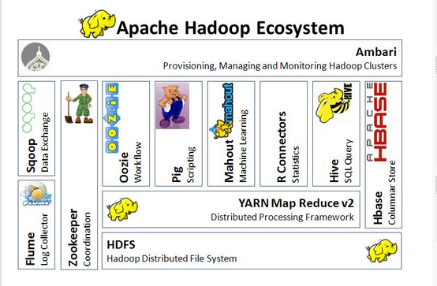
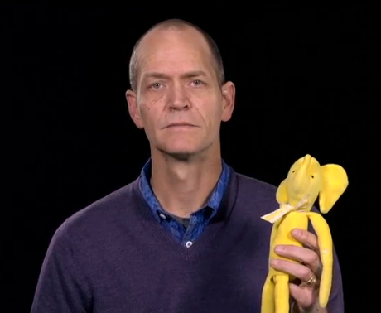
Hadoop
HDFS on Legos
https://goo.gl/frnNzE
Notes:
O Hadoop foi criado pelo Yahoo em 2005 (doug Cutting & mike caffarella) e pode ser considerado uma das maiores invenções de data management desde o modelo relacional. A base das distribuições Hadoop é a comunidade Apache. Diversas empresas vêm contribuindo com código para seu desenvolvimento como a Yahoo, Facebook, Cloudera, IBM e outras. Em torno do código base, surgem as distribuições, como Cloudera e DataStax, que agregam valor com utilitários e serviços de suporte e educação, no mesmo modelo das distribuições Linux. Interessante que a distribuição da DataStax, chamado de Brisk, substituiu o HDFS por um sistema de arquivos distribuidos baseados no software NoSQL Cassandra, chamado agora de CassandraFS. projeto é o Pig, criado pelo Yahoo. É uma plataforma que permite análises de arquivos muito grandes usando uma linguagem de alto nivel chamada de Pig Latin.
E o surgimento de serviços em nuvem, como o Amazon Elastic MapReduce, permite às empresas tratarem dados massivos sem demandar aquisição de servidores físicos. Neste modelo, o usuário escreve a aplicação Hadoop e a roda em cima da nuvem da Amazon.
Hadoop Common - Contém as bibliotecas e arquivos comuns e necessários para todos os módulos Hadoop.
Hadoop Distributed File System (HDFS) - Sistema de arquivos distribuído que armazena dados em máquinas dentro do cluster, sob demanda, permitindo uma largura de banda muito grande em todo o cluster.
Hadoop Yarn - Trata-se de uma plataforma de gerenciamento de recursos responsável pelo gerenciamento dos recursos computacionais em cluster, assim como pelo agendamento dos recursos.
Hadoop MapReduce - Modelo de programação para processamento em larga escala.

Slide 9
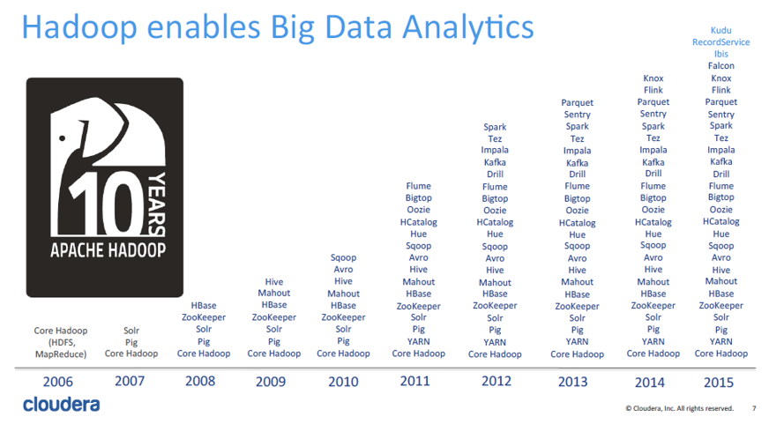
Hadoop 1.0
Hadoop 2.0
Notes:
2.8.022 March, 2017
03 September, 2016: Release 3.0.0-alpha1 available
A Spark é uma ferramenta de processamento de dados que actua sobre esses conjuntos de dados distribuídos. E não faz armazenamento distribuído.
A Hadoop inclui uma componente de armazenamento, conhecida por Hadoop Distributed File System (HDFS), mas também outra de processamento, denominada MapReduce. Assim, não é necessário a Spark para o processamento.
Mas também se pode usar a Spark sem a Hadoop. A ferramenta não tem sistema de gestão de ficheiros e, por isso, precisa de ser integrado com um. Se não for o HDFS, então outra plataforma de dados baseada em cloud computing.
Hadoop Common - Contém as bibliotecas e arquivos comuns e necessários para todos os módulos Hadoop.
Hadoop Distributed File System (HDFS) - Sistema de arquivos distribuído que armazena dados em máquinas dentro do cluster, sob demanda, permitindo uma largura de banda muito grande em todo o cluster.
Hadoop MapReduce - Modelo de programação para processamento em larga escala.
Hadoop Yarn - Trata-se de uma plataforma de gerenciamento de recursos responsável pelo gerenciamento dos recursos computacionais em cluster, assim como pelo agendamento dos recursos.
Accumulo foi criado em 2008 pela Agência de Segurança Nacional americana e contribuiu para a Apache Foundation como uma incubadora de projeto, em setembro de 2011.^{[3]}
Em Março 21, 2012, Accumulo se formou a partir da incubação na Apache, tornando-o um projeto de nível superior.^{[4]}

Slide 10
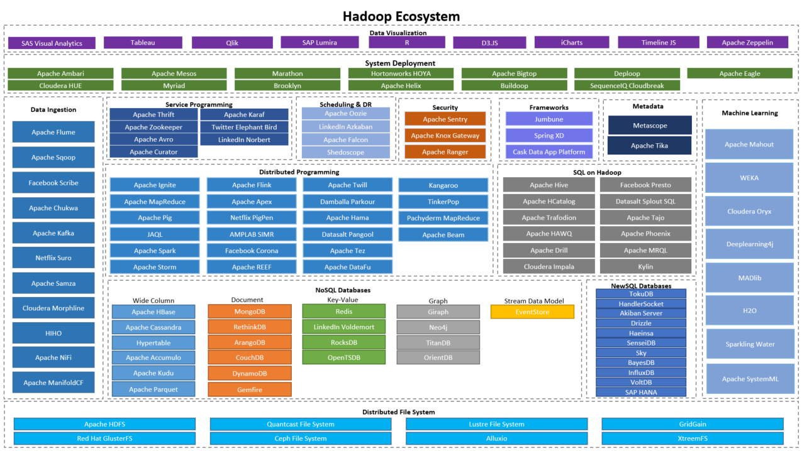

Slide 11
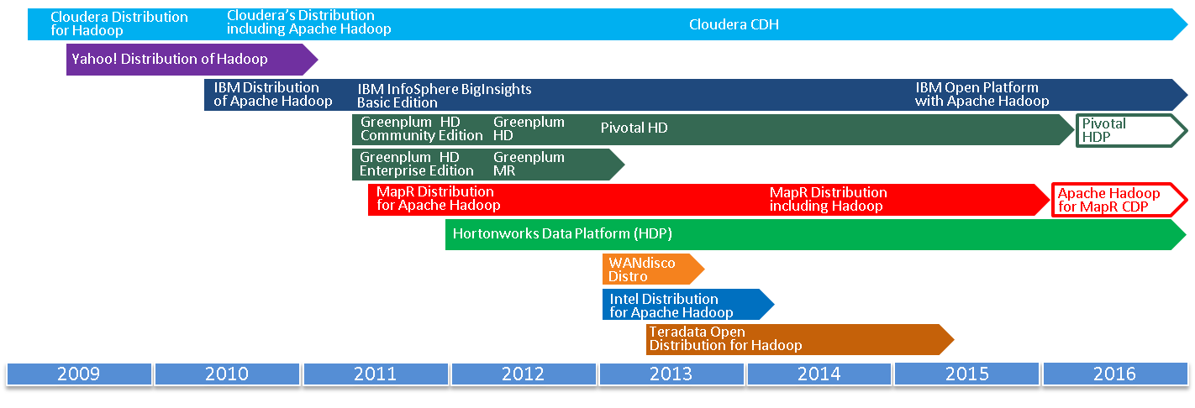

Hadoop - Distribuições
Notes:
Para atender às necessidades das empresas para implantar o Hadoop para domesticar o Big Data, várias empresas apresentaram modelos de distribuição comercial para o Hadoop. As distribuições comerciais de Hadoop são categorizadas principalmente em três tipos principais. Eles são os seguintes:
Distribuições que oferecem apoio pago e treinamento para o Apache Hadoop (por exemplo, Cloudera, HortonWorks, MapR, IBM, etc.).
Distribuições que oferecem um conjunto de ferramentas de suporte para implantação e gerenciamento de Apache Hadoop como alternativa (por exemplo, Cloudera, HortonWorks, MapR).
Distribuições que permitem adicionar recursos e códigos específicos do fornecedor, aprimoramentos pagos, aprimorar ou personalizar a implantação do Apache Hadoop e alinhá-lo às necessidades do negócio (por exemplo, Cloudera, HortonWorks, MapR, IBM, etc.)
Agora, a grande questão é, como você escolhe uma distribuição Hadoop das inúmeras opções disponíveis no mercado? Vamos dar uma olhada em alguns dos critérios que podem orientá-lo a escolher a distribuição Hadoop adequada para você.

Slide 12
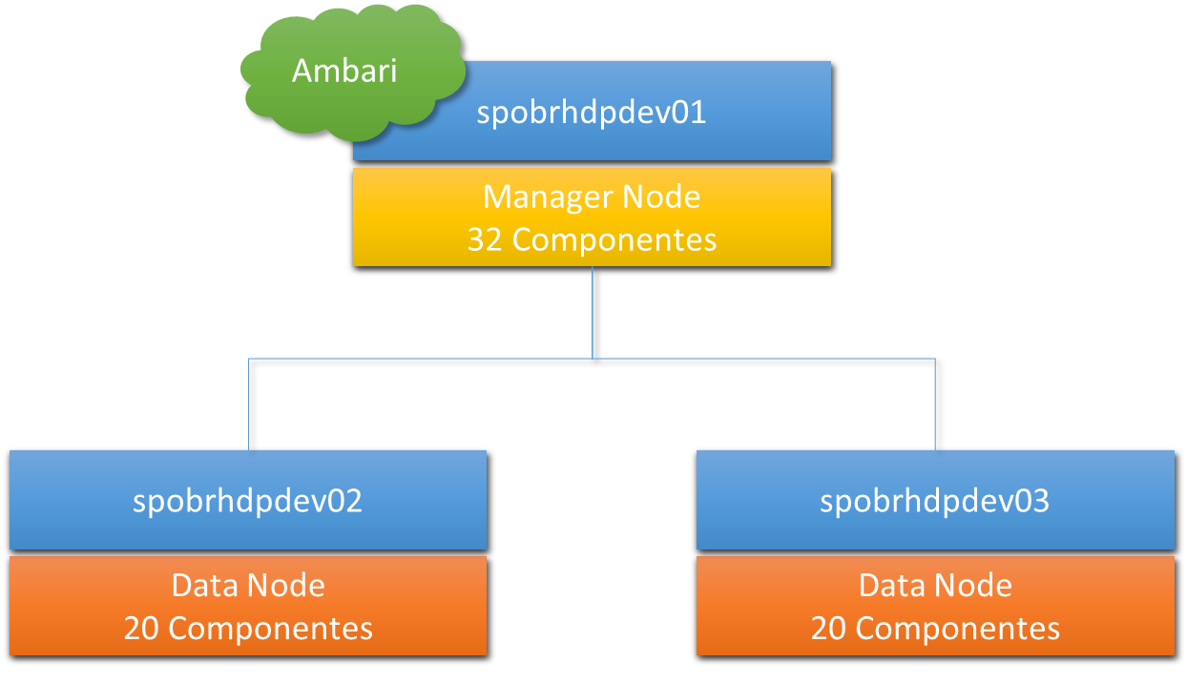
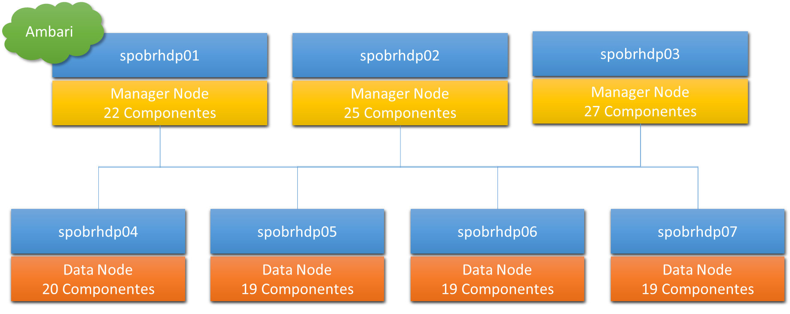
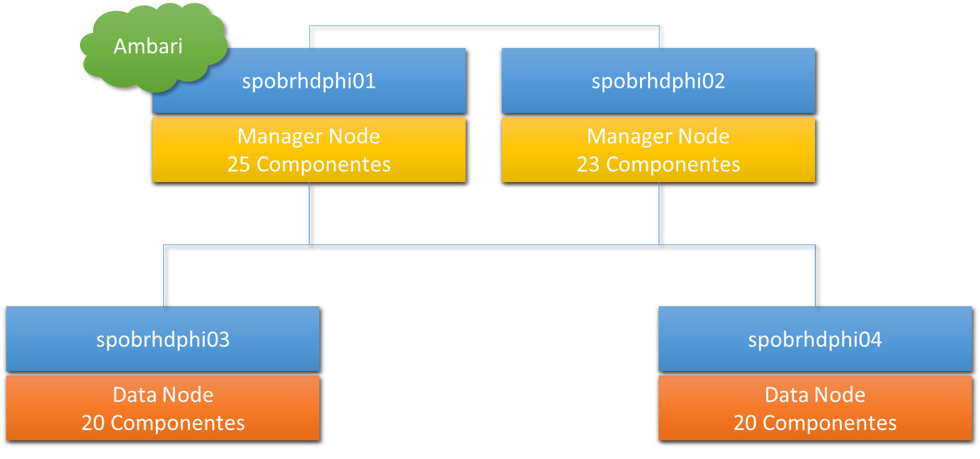
Infraestrutura Atual - IBM
DES
PRODUÇÃO
HOM

Slide 13
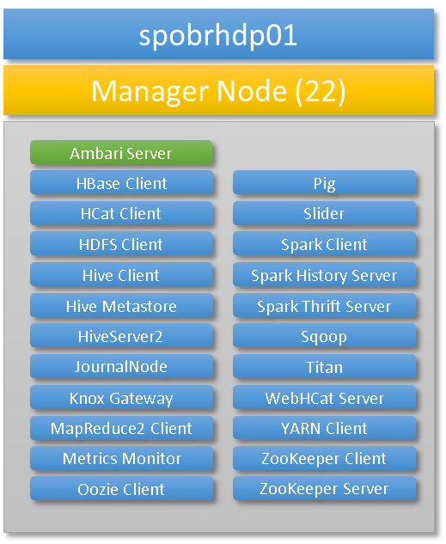
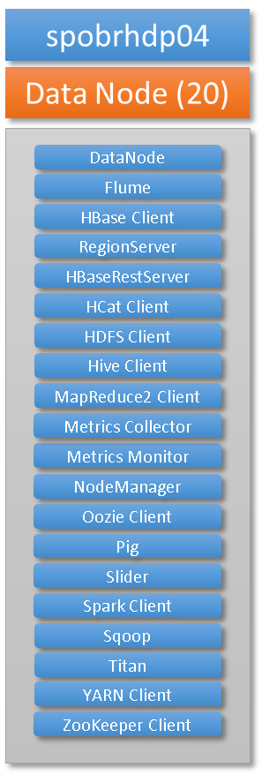
Infraestrutura Atual - IBM

Slide 14
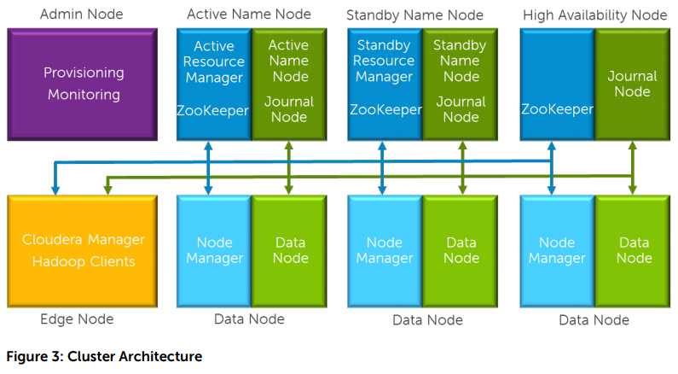
Melhores Práticas
Dell 2017
Notes:
Nó de administração - fornece recursos de implantação e gerenciamento de cluster. O Nó de Administração é opcional em implantações de cluster, dependendo se o uso existente, o monitoramento e a infraestrutura de gerenciamento serão usados. Essa arquitetura de referência não especifica a configuração para um nó de administração, uma vez que geralmente é específico do site. • Nó de Nome Ativo - executa todos os serviços necessários para gerenciar o armazenamento de dados HDFS e o gerenciamento de recursos YARN. Isso é às vezes chamado de "nó de nome mestre". Existem quatro serviços principais em execução no nó de nome ativo: • Gerenciador de recursos (para suportar o gerenciamento de recursos de cluster, incluindo tarefas MapReduce) • NomeNode (para suportar armazenamento de dados HDFS) • Gerenciador de jornais ( Para suportar alta disponibilidade) • Zookeeper (para suportar a coordenação) • Standby Name Node - quando o modo HA baseado em quorum é usado, este nó executa o processo de namenode de espera, um segundo gerenciador de diários e um gerenciador de recursos em espera opcional. Este nó também executa um segundo serviço Zookeeper. • Nó de alta disponibilidade (HA) - este nó fornece o terceiro nó de diário para HA - os nós de nome ativo e os nós de nome de espera fornecem o primeiro e o segundo nós do diário. Ele também administra um terceiro serviço Zookeeper. • Edge Node - fornece uma interface entre os dados e a capacidade de processamento disponíveis no cluster Hadoop e um usuário dessa capacidade. Um Nó de Borda possui uma conexão adicional com a Rede de Borda e às vezes é chamado de "nó de gateway". Os nós de borda são opcionais, mas pelo menos um é altamente recomendado. Os bancos de dados operacionais necessários para o Cloudera Manager e as metassores adicionais estão no primeiro Nó de Borda. • Nó de dados: executa todos os serviços necessários para armazenar blocos de dados nos discos rígidos locais e executar tarefas de processamento contra esses dados. Um mínimo de quatro nós de dados são necessários e os clusters maiores são dimensionados principalmente adicionando nós de dados adicionais. Existem três tipos de serviços executados nos nós de dados: • DataNode Daemon (para suportar o armazenamento de dados HDFS) • Daemon NodeManager (para suportar a execução do trabalho YARN) • Daemons autônomos, como Impalad e HBase Region Server (para serviços que não são executados em YARN .) Http://i.dell.com/sites/doccontent/business/large-business/en/Documents/Dell-Cloudera-Apache-Hadoop-Soution-Reference-Architecture.pdf
https://community.hortonworks.com/articles/53264/more-hadoop-nodes-faster-io-and-processing-time.html

Slide 15
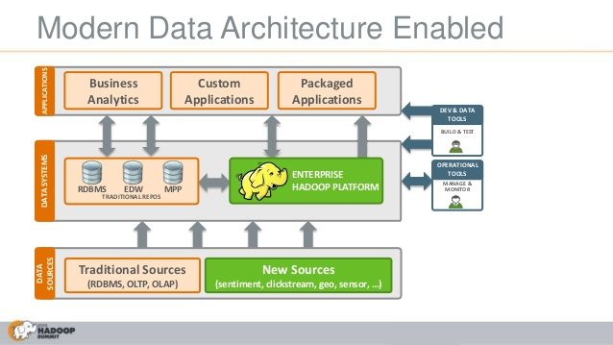

Slide 16
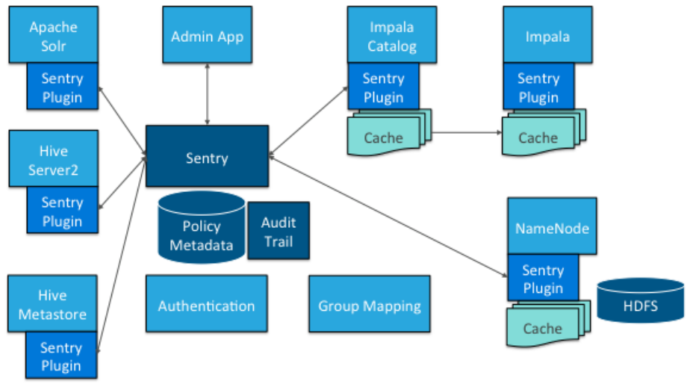
Segurança
Notes:
https://www.cloudera.com/documentation/enterprise/latest/PDF/cloudera-security.pdf

Slide 17
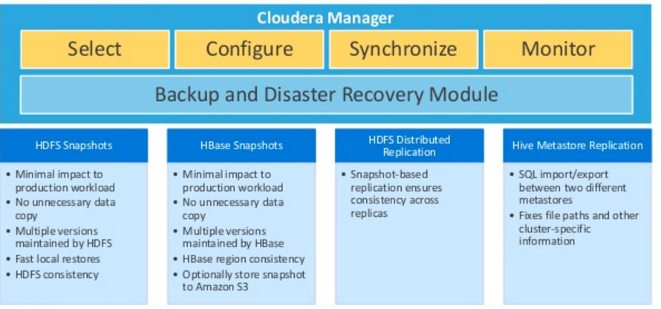
Backup and Disaster Recovery
Notes:
https://www.cloudera.com/documentation/manager/5-1-x/PDF/Cloudera-Manager-Backup-Data-Recovery.pdf

Slide 18
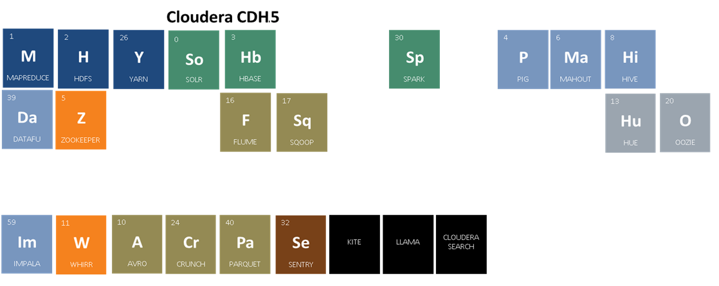
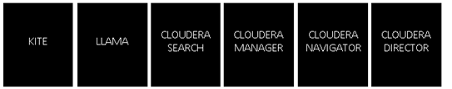
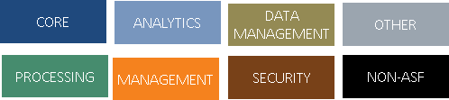

Slide 19
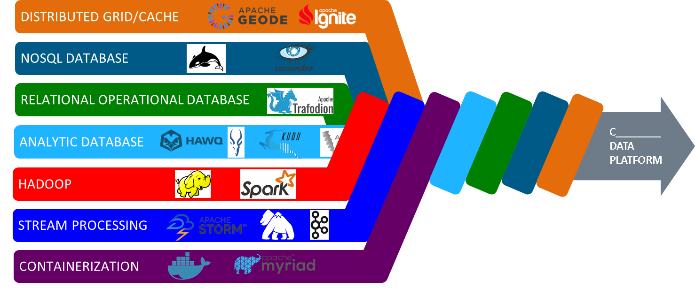

Nova Plataforma de Dados Serasa
Notes:
MapR – Converged Data Platform
Hortonworks – Connected Data Platforms
Cloudera Data Platform?
Chimeric Data Platform?
O HAWQ é um mecanismo de consulta SQL paralelo que combina as principais vantagens tecnológicas do banco de dados analítico Pivotal líder do setor com a escalabilidade e conveniência do Hadoop. O HAWQ lê dados e grava dados na HDFS nativamente. O HAWQ oferece desempenho líder na indústria e escalabilidade linear. Ele fornece aos usuários as ferramentas para interagir com confiança e com sucesso com os conjuntos de dados do intervalo petabyte. O HAWQ fornece aos usuários uma interface SQL completa, compatível com padrões.
Trafodion (incubando) Características principais
Suporte ao idioma ANSI SQL com funções completas
Conectividade JDBC / ODBC para clientes Linux / Windows
Proteção de transação ACID distribuída em várias instruções, tabelas e linhas
Melhorias de desempenho para cargas de trabalho OLTP com otimização de tempo de compilação e tempo de execução
Suporte para grandes conjuntos de dados usando um otimizador de consultas com reconhecimento paralelo
Principais benefícios
Reutilize as habilidades SQL existentes e melhore a produtividade do desenvolvedor
As transações ACID distribuídas garantem a consistência de dados em várias linhas e tabelas
Interoperabilidade com ferramentas e aplicativos existentes
Hadoop e distribuição Linux neutro
Fácil de adicionar à sua infra-estrutura Hadoop existente

Slide 20

Dúvidas

Slide 21
Notes:
Slide de Fechamento [uses Holding Slide layout]
Este slide não deve incluir qualquer texto ou gráficos adicionais.
A marca Serasa Experian e o grafismo de dados são configurados no tamanho e posição corretos e não devem ser alterados.

